Slide 1
Giáo viên Toán

Slide 2
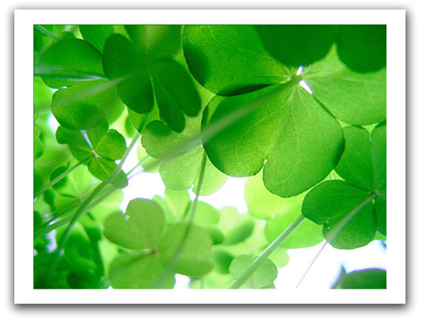
Bài 7:PHÂN TÍCH ĐA THỨC THÀNH NHÂN TỬ
BẰNG PHƯƠNG PHÁP DÙNG HẰNG ĐẲNG THỨC

Slide 3
Bài 7:PHÂN TÍCH ĐA THỨC THÀNH NHÂN TỬ
BẰNG PHƯƠNG PHÁP DÙNG HẰNG ĐẲNG THỨC
Ví dụ:
Phân tích đa thức thành nhân tử
b) x² - 2
c) 1 - 8x³
= 1³ - (2x)³
= (1 - 2x)( 1+2x+4x² )
Cách làm như các ví dụ trên gọi là phân tích đa thức thành nhân tử bằng phương pháp dùng hằng đẳng thức

Slide 4
Bài 7:PHÂN TÍCH ĐA THỨC THÀNH NHÂN TỬ
BẰNG PHƯƠNG PHÁP DÙNG HẰNG ĐẲNG THỨC
Ví dụ:
?1
Phân tích đa thức sau thành nhân tử
a , x³ + 3x² + 3x + 1
b , ( x + y )² – 9x²
= x³ + 3.x² .1+ 3.x.1² + 1
= ( x + 1 )³
= ( x + y )² – ( 3x )²
= ( x + y – 3x )( x + y + 3x)
= ( y – 2x)( 4x + y )
?2
Tính nhanh : 105² – 25
= 105² – 5²
= ( 105 – 5 )( 105 + 5)
= 100 . 110 = 11000

Slide 5
Bài 7:PHÂN TÍCH ĐA THỨC THÀNH NHÂN TỬ
BẰNG PHƯƠNG PHÁP DÙNG HẰNG ĐẲNG THỨC
Ví dụ:
 BÀi 43 / 20 SGK
Phân tích các đa thức sau thành nhân tử:
a , x² + 6x + 9
c , 8x³ -
= x² + 2.x. 3 + 3²
= ( x + 3 )²
1
8
1
2
= ( 2x )³ – ( )³
= (2x - )( 4x² + x + )
1
2
1
4

Slide 6
Bài 7:PHÂN TÍCH ĐA THỨC THÀNH NHÂN TỬ
BẰNG PHƯƠNG PHÁP DÙNG HẰNG ĐẲNG THỨC
Ví dụ:
2. Áp dụng:
Ví dụ: Chứng minh rằng (2n+5)² - 25 chia hết cho 4 với mọi số nguyên n.
Muốn chứng minh một đa thức chia hết cho 4 ta làm thế nào?
Giải :
Ta có: (2n+5)² - 25
= (2n +5)² - 5²
= (2n+5-5) (2n+5+5)
= 2n (2n + 10)
= 4n (n +5)
nên (2n+5)² - 25 chia hết cho 4 với mọi số nguyên n.

Slide 7
Hoạt động nhóm
Hai bàn một nhóm: Nhóm trưởng phân công mỗi bạn làm 1 bài, kiểm tra kết quả và ghi vào bảng của nhóm.
Chọn phương án đúng rồi điền vào ô chữ, em sẽ có một ô chữ rất thú vị.

Slide 8
Bài 7:PHÂN TÍCH ĐA THỨC THÀNH NHÂN TỬ
BẰNG PHƯƠNG PHÁP DÙNG HẰNG ĐẲNG THỨC
Ví dụ:
2. ¸p dông
Y
k
C
U
l
12x² + 6x + 1 + 8x³
-3x² +3x - 1 + x³
9 – 6x + x²
16 – 16x + 4x²
73² -27²
l
u
c
k
y
4600
(2x-4)²
(x -1)³
(x -3)²
(2x+1)³

Slide 9
Xin chân thành cảm ơn quý thầy, cô
và các em!

